Slide 1
ABD5502 ADMINISTRACIÓN DE BASE DE DATOS
Efectuando Copias de Seguridad de la
Base de Datos

Slide 2
Unidad de Aprendizaje N°3
Auditoría, respaldo y recuperación de la Base de Datos
Aprendizajes Conceptuales:
Reconocer el proceso de Respaldar la base de datos efectuando copias de seguridad para garantizar el funcionamiento de la Base de Datos y su recuperación ante fallos.

Slide 3

Objetivos de la Clase
Describir cómo crear copias de seguridad de bases de datos consistentes
Describir cómo realizar copias de seguridad de bases de datos sin cerrarlas
Explicar cómo automatizar las copias de seguridad de bases de datos
Describir cómo gestionar las copias de seguridad y visualizar sus informes
Describir cómo supervisar el área de recuperación rápida

Slide 4

Soluciones de Copia de Seguridad: Visión General
Las copias de seguridad se pueden realizar mediante:
Recovery Manager
Oracle Secure Backup
Copia de seguridad gestionada por usuario
Archivos de datos
Base de Datos de destino
Copias de imagen
Archivos archive log
Partes de copias de seguridad
Archivos archive log redundantes
Datos de copia de seguridad
Fast Recovery Area
Notes:
Soluciones de Copia de Seguridad: Visión General
Recovery Manager (RMAN) es el método recomendado para realizar copias de seguridad de Oracle Database.
Oracle Secure Backup complementa la funcionalidad existente, al agregar la copia de seguridad en cintas y la copia de seguridad de archivos del sistema operativo.
Las copias de seguridad gestionadas por usuario se basan en scripts que un DBA debe construir.

Slide 5

Oracle Secure Backup
Oracle Secure Backup y RMAN proporcionan una completa solución de copia de seguridad para entornos de Oracle:
Gestión centralizada de copia de seguridad en cintas de datos del file system y de la base de datos Oracle.
Capa de gestión de medios físicos con la máxima integración para las copias de seguridad de RMAN.
Copia de seguridad de todos los datos de cualquier punto de la red
Un único recurso de soporte técnico para toda la solución de copia de seguridad acelera la resolución de problemas.
Así se garantiza una protección fiable de los datos con el menor costo y una complejidad mínima.
Notes:
Oracle Secure Backup
El actual producto de Oracle para copia de seguridad y recuperación de la base de datos es Recovery Manager. Oracle Secure Backup complementa la funcionalidad existente de la siguiente manera:
Solución de copia de seguridad completa: Oracle Secure Backup proporciona protección a los datos de la base de datos y también a los datos que no son de la base para proteger todo el entorno de Oracle.
Gestión de medios físicos: Oracle Secure Backup proporciona una capa de gestión de medios físicos que facilita la copia de seguridad de la base de datos de RMAN en cintas. Antes de que existiera Oracle Secure Backup, los clientes tenían que adquirir costosos productos de terceros para la gestión de medios físicos que ofrecieran integración con las copias de seguridad de RMAN en cintas.
Copias de seguridad en cualquier punto de la red: Oracle Secure Backup realiza copias de seguridad de los datos de varios sistemas de computadores conectados a la red en recursos de almacenamiento terciario de la red. Oracle Secure Backup soporta diversas configuraciones de servidores, clientes, servidores Network Attached Storage (NAS) y dispositivos de almacenamiento terciario al tiempo que protege los entornos de almacenamiento de la red.
La combinación de RMAN y Oracle Secure Backup proporciona una completa solución de copia de seguridad dentro de la pila de productos Oracle. Esta solución posibilita un mejor soporte al cliente, ya que Oracle Corporation es responsable de toda la solución de copia de seguridad.

Slide 6
Copia de Seguridad Gestionada por el Usuario
Es un proceso manual, en el que se realiza un seguimiento de las necesidades y estado de las copias de seguridad.
Suele utilizar scripts construidos por el propio usuario
Necesita que los archivos de la base de datos se coloquen en el modo correcto para la copia de seguridad
Se basa en comandos del sistema operativo para realizar copias de seguridad de archivos.
Notes:
Copia de Seguridad Gestionada por Usuario
Una copia de seguridad gestionada por el usuario se puede realizar de forma interactiva. Sin embargo, casi siempre implica la construcción de scripts para realizar la copia de seguridad.
Algunas de las acciones que deben realizar los scripts:
Consultar V$DATAFILE para determinar los data files que se deben incluir en la copia de seguridad y su estado actual.
Consultar V$LOGFILE para identificar los archivos redo log online.
Consultar V$CONTROLFILE para identificar el control file para la copia de seguridad.
Colocar cada tablespace en el modo de copia de seguridad online.
Consultar V$BACKUP para ver qué data files forman parte de un tablespace que se ha colocado en el modo de copia de seguridad online.
Ejecutar comandos de copia del sistema operativo para copiar los data files en la ubicación de copia de seguridad.
Quitar cada tablespace del modo de copia de seguridad en línea.

Slide 7

Terminología
La estrategia de copia de seguridad puede incluir:
Toda la base de datos (completa)
Parte de la base de datos (parcial)
El tipo de copia de seguridad puede indicar la inclusión:
De todos los bloques de datos en los archivos seleccionados (completa)
Sólo de la información que ha cambiado desde una copia de seguridad anterior (incremental)
Acumulativa (cambios desde el último nivel 0)
Diferencial (cambios desde la última copia incremental)
El modo de copia de seguridad puede ser:
Fuera de línea (consistente,en frío)
En línea (inconsistente, con la base de datos activa)
Base de datos
Control Files
Archivos redo log online
Data files
Notes:
Terminología
Copia de seguridad de la base de datos completa: incluye todos los data files y al menos un control file (recuerde que todos los control files de una base de datos son idénticos).
Copia de seguridad de la base de datos parcial: puede incluir cero o más tablespaces y cero o más data files; puede incluir o no un control file.
Copia de seguridad completa: realiza una copia de todos los bloques de datos que contienen datos y que están dentro de los archivos de los que se está realizando la copia de seguridad.
Copia de seguridad incremental: realiza una copia de todos los bloques de datos que han cambiado desde una copia de seguridad anterior. Oracle Database soporta dos niveles de copia de seguridad incremental (0 y 1). La copia de seguridad incremental de nivel 1 puede ser de dos tipos: acumulativa o diferencial.
Una copia de seguridad acumulativa realiza una copia de seguridad de todos los cambios desde la última copia de seguridad de nivel 0.
Una copia de seguridad diferencial realiza una copia de seguridad de todos los cambios desde la última copia de seguridad incremental (que podría ser una copia de seguridad de nivel 0 o de nivel 1). El seguimiento de cambios con RMAN soporta las copias de seguridad incrementales.
Copias de seguridad fuera de línea (también conocidas como copias de seguridad “en frío” o consistentes): se realiza con la base de datos cerrada. Son consistentes porque en el momento de la copia de seguridad el SCN de las cabeceras de los data files coincide con los SCN de los control files.
Copias de seguridad en línea (también conocidas como copias de seguridad “con la base de datos activa” o inconsistentes): se realizan con la base de datos abierta. Son inconsistentes porque con la base de datos abierta no hay garantía de que los data files estén sincronizados con los control files.

Slide 8
Terminología
Las copias de seguridad se pueden almacenar como:
Copias de imagen
Juegos de copias de seguridad
Data files nº 1
Data files nº 1 | Data files nº 2
Data files nº 3 | Data files nº 4
Data files nº 5 | Data files nº 6
Data files nº 2
Data files nº 3
Juego de copias de seguridad o Backup Set
(Archivos binarios comprimidos en formato propietario de Oracle)
Data files nº 4
Data files nº 5
Data files nº 6
Copias de imagen
(Archivos log y de datos duplicados en formato del sistema operativo)
Notes:
Terminología
Copias de imagen: son duplicados de data files o archive log (similar a copiar los archivos utilizando comandos del sistema operativo).
Juegos de copias de seguridad o Backup Set: son recopilaciones de uno o más archivos binarios que contienen uno o más data files, control files, archivos de parámetros de servidor o archivos archive log. Con los juegos de copias de seguridad, los bloques de datos vacíos no se almacenan, por lo que los juegos de copias de seguridad utilizan menos espacio en disco o en cinta. Los juegos de copias de seguridad se pueden comprimir para reducir más los requisitos de espacio de la copia de seguridad.
La copia de seguridad de las copias de imagen se debe realizar en disco. Los juegos de copias de seguridad se pueden enviar a disco o directamente a cinta.
La ventaja de crear una copia de seguridad como una copia de imagen es la mejora en la granularidad de la operación de restauración. Con una copia de imagen sólo el archivo o los archivos se deben recuperar de la ubicación de copia de seguridad. Con los juegos de copias de seguridad toda la copia de seguridad se debe recuperar de la ubicación de copia de seguridad para extraer el archivo o los archivos necesarios.
La ventaja de crear copias de seguridad como juegos es el mejor uso del espacio. En la mayoría de las bases de datos, el 20% o más de los bloques de datos son bloques vacíos. Las copias de imagen realizan la copia de seguridad de todos los bloques de datos incluso si están vacíos. Los juegos de copias de seguridad reducen significativamente el espacio necesario para la copia de seguridad. En la mayoría de los sistemas las ventajas de los juegos de copias de seguridad son mayores que las de las copias de imagen.

Slide 9
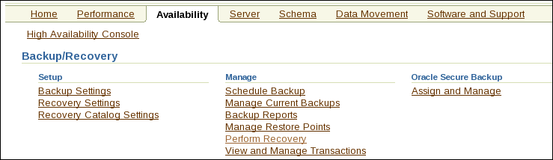
Recovery Manager (RMAN)
Potente lenguaje de control y de script
Integrado con Enterprise Manager
API publicada que permite interactuar con el software de copia de seguridad más conocido
Copia de seguridad de data files, control file, archive log y de parámetros de servidor
Copia de seguridad de los archivos en disco o cinta
Notes:
Recovery Manager (RMAN)
RMAN es el componente de Oracle Database que se utiliza para realizar operaciones de copia de seguridad y recuperación. Puede realizar copias de seguridad consistentes e inconsistentes, incrementales y completas, de la base de datos completa o de una parte de la misma.
RMAN utiliza un potente lenguaje de control de trabajos y de scripts propio, así como una API publicada que permite a RMAN interactuar con muchas soluciones de software de copia de seguridad conocidas.
RMAN puede almacenar copias de seguridad en disco para una recuperación rápida, o en cinta para su almacenamiento a largo plazo. Para que RMAN almacene las copias de seguridad en cinta se debe utilizar Oracle Secure Backup o configurar una interfaz al dispositivo de cinta conocida como biblioteca de gestión de medios físicos (MML).
Enterprise Manager proporciona una interfaz gráfica de las funciones de RMAN más utilizadas. El acceso a las operaciones avanzadas de copia de seguridad y recuperación se realiza a través del cliente de línea de comandos de RMAN.

Slide 10
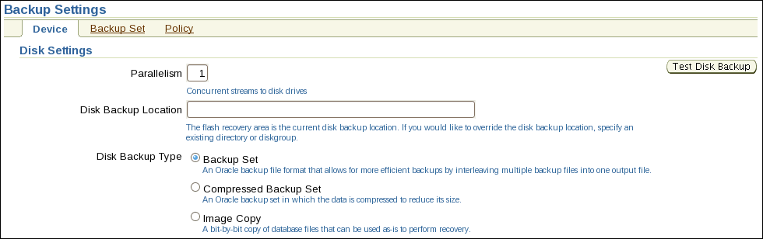
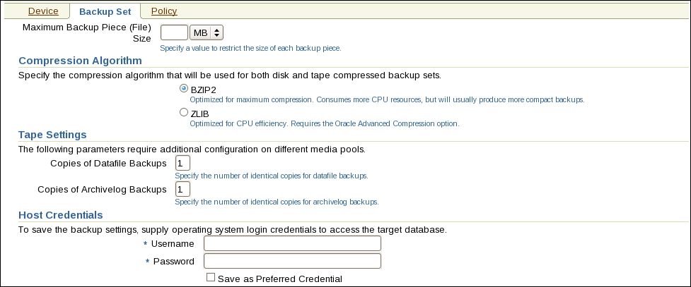
Configuración de Valores de Copia de Seguridad
Notes:
Configuración de Valores de Copia de Seguridad
Seleccionar Enterprise Manager > Availability > Backup Settings. Aquí se gestiona la configuración de copia de seguridad persistente que se utiliza para crear copias de seguridad. Hay configuraciones distintas para disco y cinta. La configuración de cinta depende de las capacidades de la biblioteca de gestión de medios físicos. La configuración de disco incluye:
Parallelism: número de flujos de información de copia de seguridad distintos que se desean crear. La mejor configuración para el paralelismo dependerá del hardware. A medida que aumentan los recursos de hardware, el grado de paralelismo adecuado también aumenta. Por lo general, el paralelismo se define en el número de discos en el que está segmentada la ubicación de copia de seguridad de disco. En el caso de la copia de seguridad en cinta, el paralelismo se suele definir en el mismo número de unidades de cinta del que dispone.
Disk Backup Location: lugar donde se deben almacenar las copias de seguridad. El valor por defecto es la Fast Recovery Area. Si se cambia se debe hacer click en Test Disk Backup para verificar que RMAN puede escribir en la nueva ubicación.
Disk Backup Type: seleccionar entre Backup Set, Compressed Backup Set o Image Copy.
Hacer click en el tab Backup Set para definir el tamaño de archivo máximo de las partes de copia de seguridad, especificar el algoritmo de compresión que se debe utilizar para los juegos de copias de seguridad comprimidos y especificar la redundancia para la copia de seguridad en cinta. Las credenciales de host son necesarias para que Enterprise Manager guarde los cambios a la configuración de copia de seguridad.

Slide 11
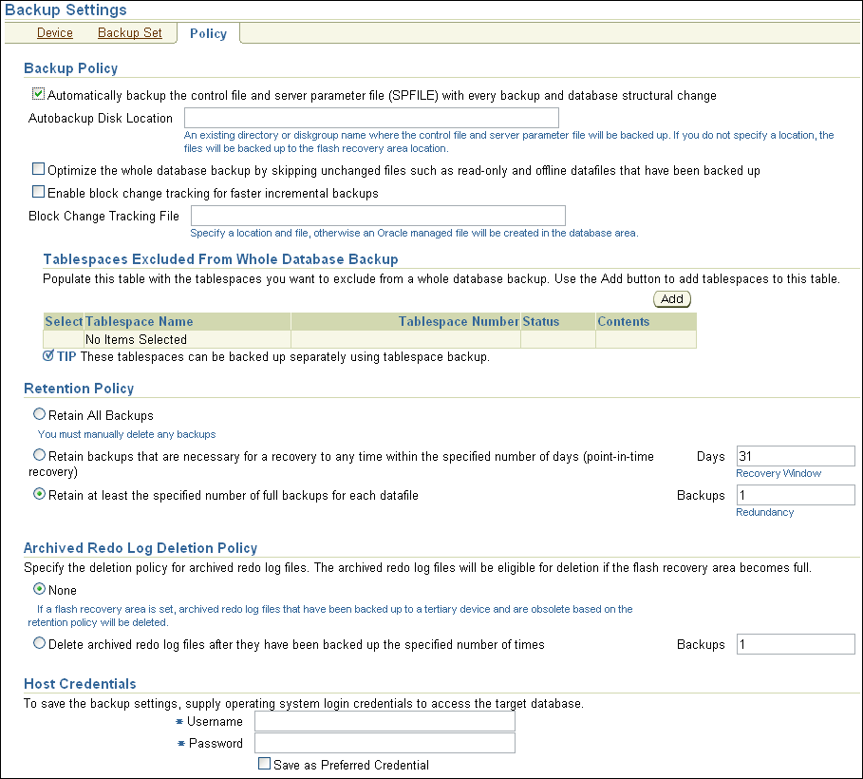

Configuración de Valores de Copia de Seguridad
Recomendación
Partes de copia de seguridad
Archivo de seguimiento
de cambios
Data files
Área de recuperación
Notes:
Configuración de Valores de Copia de Seguridad
Hacer click en el separador Policy para:
Para realizar una copia de seguridad automática del control file y del archivo de parámetros del servidor (SPFILE) con cada copia de seguridad. También se puede especificar una ubicación para estas copias de seguridad si no se desea que se guarden en la Fast Recovery Area.
Optimizar las copias de seguridad omitiendo la copia de archivos que coincidan exactamente con un archivo que ya forma parte de las copias de seguridad conservadas. Esta configuración permite omitir los archivos de datos de sólo lectura y fuera de línea.
Activar el seguimiento de cambios de bloque y especificar una ubicación para el archivo de seguimiento. Si se intenta crear copias de seguridad incrementales esta configuración puede reducir el tiempo necesario para seleccionar los bloques que se deben incluir en la copia de seguridad incremental.
Excluir los tablespaces de una copia de la base de datos completa. Algunos administradores eligen no realizar la copia de seguridad de tablespaces que contengan datos u objetos que se pueden volver a crear fácilmente (como índices o datos que se cargan por lotes con frecuencia).
Especificar una política de retención: tiempo que RMAN conserva las copias de seguridad. Si utiliza la Fast Recovery Area para almacenar copias de seguridad, RMAN elimina automáticamente las copias de seguridad antiguas para crear espacio para las nuevas (si lo permite la política de retención). Por defecto, sólo se conserva la última copia de seguridad. La política de retención se puede especificar como un número de copias de seguridad o de días.

Slide 12
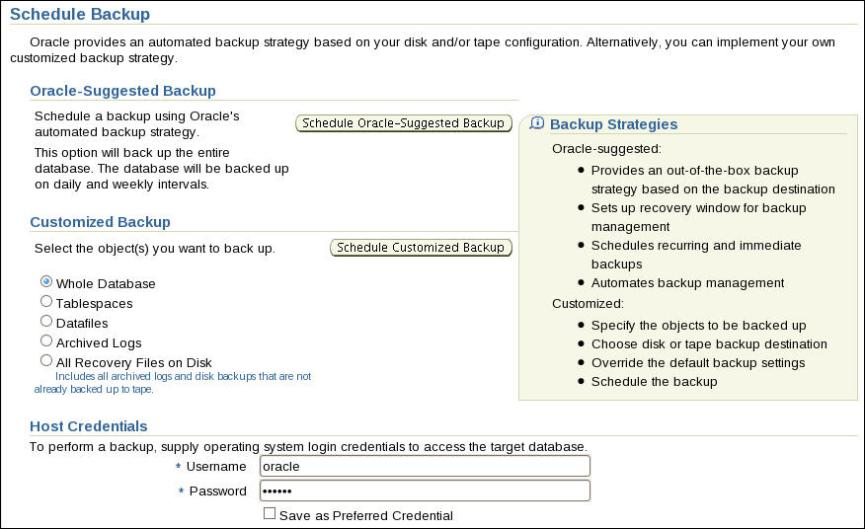
Programación de Copias de Seguridad: Estrategia
Notes:
Programación de Copia de Seguridad: Estrategia
Seleccionar Enterprise Manager > Availability > Schedule Backup. Seleccionar la estrategia de copia de seguridad sugerida por Oracle o su propia estrategia personalizada. La estrategia de copia de seguridad sugerida por Oracle crea una única copia de seguridad de base de datos completa que se realiza en línea. Se trata de una copia de seguridad incremental de línea base de nivel 0.
A continuación, la estrategia de copia de seguridad automatizada programa copias de seguridad incrementales de nivel 1 para cada día sucesivo. Del día 3 en adelante RMAN aplica la copia de seguridad de nivel 1 desde el principio del día n-1 hasta la copia de seguridad de nivel 0 antes de empezar la copia de seguridad incremental de ese día.
Al hacer click en Schedule Customized Backup se obtiene acceso a un rango más amplio de opciones de configuración. Seleccionar los objetos de los que desea realizar copias de seguridad: la base de datos completa (por defecto) o tablespaces, data files o archive logs individuales, o bien cualquier copia de seguridad de Oracle que resida actualmente en disco (para moverla a cinta).
Ambas estrategias permiten configurar copias de seguridad cifradas.

Slide 13
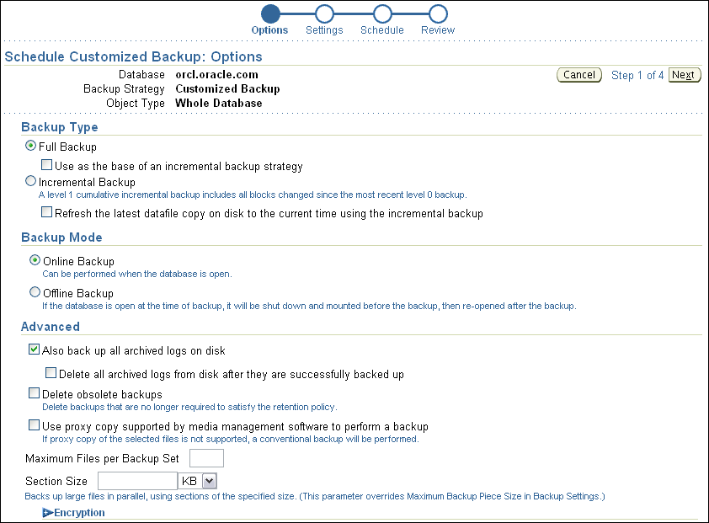
Programación de Copias de Seguridad: Options
Notes:
Programación de Copia de Seguridad: Options
Seleccionar el tipo de copia de seguridad completa o incremental. Si se va a realizar una copia de seguridad de base de datos completa, se puede seleccionar “Use as the base of an incremental backup strategy” para que la copia de seguridad de base de datos completa sea una copia de seguridad incremental de nivel 0. Si se va a utilizar copias de imagen, se puede seleccionar “Refresh the latest datafile copy on disk to the current time using the incremental backup” para actualizar la copia de seguridad existente en lugar de crear una copia de imagen nueva.
Seleccionar Online Backup si se desea realizar esta tarea mientras los usuarios siguen utilizando la base de datos. Si los usuarios no necesitan acceso, seleccionar “Offline Backup”, que se realiza con una instancia montada.
Seleccionar “Delete obsolete backups” para eliminar todas las copias de seguridad que no cumplan con la política de retención configurada anteriormente. RMAN elimina automáticamente todas las copias de seguridad obsoletas si está realizando la copia de seguridad en el área de recuperación rápida.

Slide 14
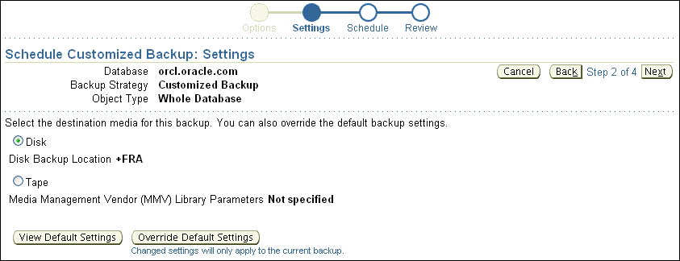
Programación de Copias de Seguridad: Settings
Notes:
Programación de Copia de Seguridad: Settings
Seleccionar si la copia de seguridad se enviará al disco o a la cinta.
Para crear una copia de seguridad única (además de las copias de seguridad programadas periódicamente), se debe hacer click en Override Current Settings y especificar la configuración de la copia de seguridad.

Slide 15
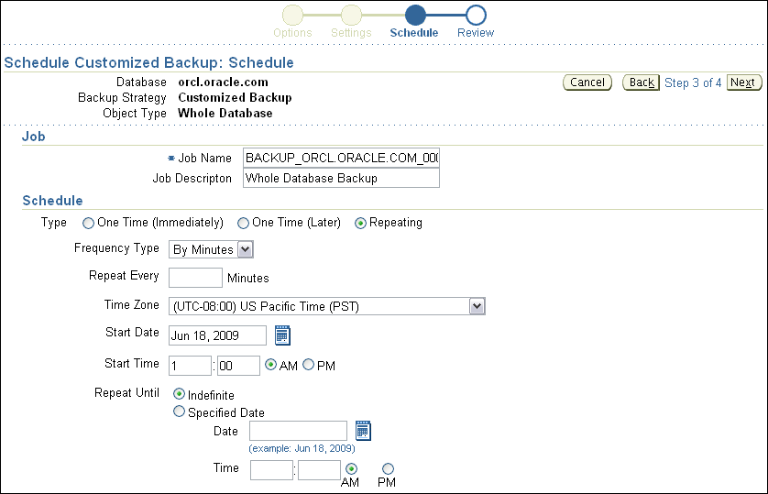
Programación de Copias de Seguridad: Schedule
Notes:
Programación de Copia de Seguridad: Schedule
Seleccionar cómo se desea programar la copia de seguridad: como un trabajo que se ejecuta una sola vez o como un proceso automatizado y repetitivo.
Para configurar una base de datos para una máxima recuperabilidad, Oracle sugiere realizar copias de seguridad programadas de forma regular. La automatización de copias de seguridad puede simplificar la carga de trabajo del administrador.
Al seleccionar Repeating, la página muestra detalles de programación adicionales.

Slide 16
Programación de Copias de Seguridad: Review
Notes:
Programación de Copia de Seguridad: Review
RMAN utiliza su propia sintaxis de comandos y su lenguaje de scripts.
A través de esta página, se pueden personalizar los scripts de RMAN (si es necesario) o copiarlos con fines de registro.

Slide 17
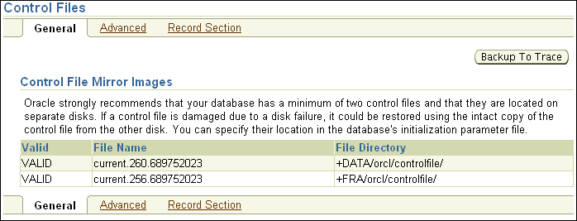
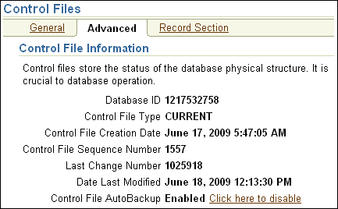
Copia de Seguridad del Control File a un Archivo Trace
Los archivos de control tienen una opción adicional de copia de seguridad.
Las copias de seguridad de los control files en un archivo trace se pueden utilizar para recuperar la pérdida de todos los control files.
Notes:
Copia de Seguridad del Control File a un Archivo Trace
Seleccionar Enterprise Manager > Server > Control Files para gestionar los control files de la base de datos. Los control files tienen una opción de copia de seguridad adicional; se puede hacer una copia de seguridad de los mismos a un archivo trace. El archivo trace de una copia de seguridad de los control files contiene la sentencia SQL necesaria para volver a crear los control files en caso de que se pierdan todos los control files.
Aunque es bastante improbable que una base de datos configurada correctamente (con varias copias del control files en distintos discos y distintos controladores) pierda todos los control files al mismo tiempo, es posible. Por lo tanto, el administrador debe realizar una copia de seguridad del control file en un archivo trace después de cada cambio en la estructura física de la base de datos (creación de nuevos tablespaces, data files o grupos de redo logs adicionales).
Las copias de trace del control file se pueden crear con Enterprise Manager (como se indica en la presentación) o con el siguiente comando SQL:
SQL> ALTER DATABASE BACKUP CONTROLFILE TO TRACE;
La copia de seguridad de trace se crea en la ubicación especificada mediante el parámetro de inicialización DIAGNOSTIC_DEST.
Se puede visualizar información procedente del control file en el tab Advanced de la página Control Files.

Slide 18
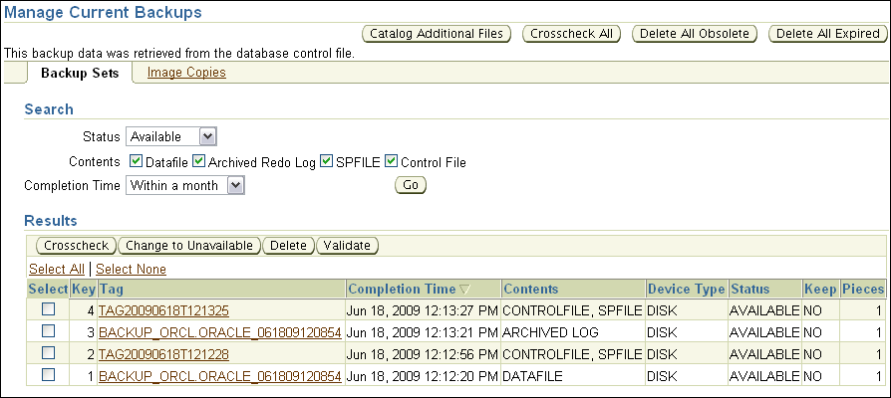
Gestión de Copias de Seguridad
Notes:
Gestión de Copia de Seguridad
Seleccionar Enterprise Manager > Availability > Manage Current Backup para gestionar las copias de seguridad existentes. En esta página se puede ver cuándo se completó una copia de seguridad, dónde se creó (disco o cinta) y si aún está disponible.
En la parte superior de la página Manage Current Backups, cuatro botones permiten trabajar con copias de seguridad existentes:
Catalog Additional Files: aunque RMAN (al trabajar mediante Enterprise Manager) es el modo recomendado para crear copias de seguridad, se pueden crear copias de imagen o juegos de copias de seguridad mediante algún otro tipo de medio u entorno que no considere RMAN. Esta tarea identifica esos archivos y los agrega al catálogo.
Crosscheck All: RMAN puede eliminar automáticamente las copias de seguridad obsoletas, pero también se pueden eliminar utilizando comandos del sistema operativo. Si se elimina una copia de seguridad sin utilizar RMAN, el catálogo no tendrá conocimiento de que ésta falta hasta que realice una comprobación cruzada entre el catálogo y lo que hay realmente allí.
Delete All Obsolete: elimina las copias de seguridad anteriores a la política de retención.
Delete All Expired: elimina de la lista del catálogo las copias de seguridad que no se encontraron al realizar la comprobación cruzada.

Slide 19
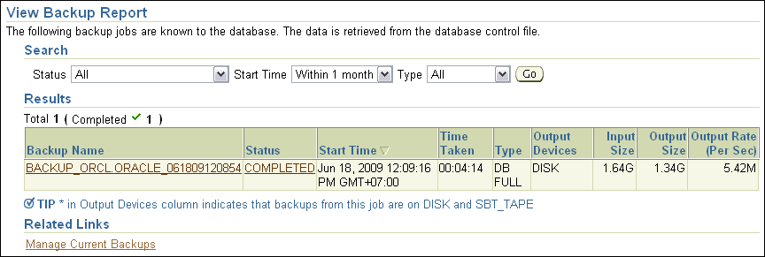
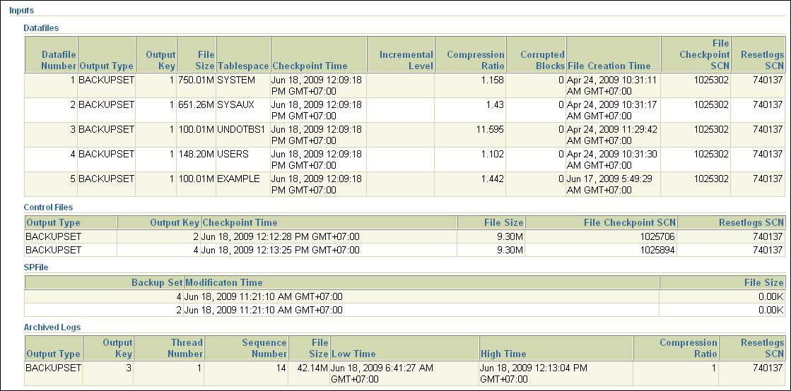
Visualización de Informes de Copias de Seguridad
Notes:
Visualización de Informes Gestión de Copia de Seguridad
También se puede visualizar información sobre los trabajos de copia de seguridad seleccionando Enterprise Manager > Availability > Backup Reports. El contenido se basa en el control file. El informe de copia de seguridad contiene información tanto resumida como detallada acerca de la entrada y la salida de un trabajo concreto, lo que incluye el tiempo, el SCN, el tamaño, la compresión, la corrupción (si es el caso), etc.

Slide 20
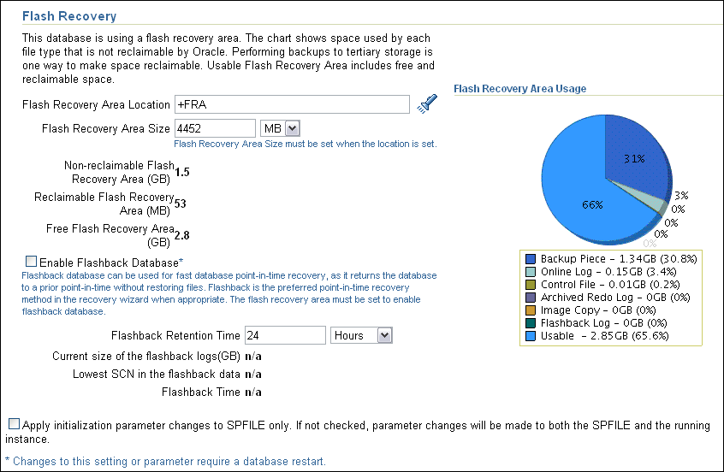
Monitoreo de la Fast Recovery Area
Notes:
Monitoreo de la Fast Recovery Area
Si se han configurado los archive logs para que se escriban en esta ubicación, es importante supervisar este espacio para asegurarse de que existe espacio libre. Si la instancia no puede crear un archive log debido a falta de espacio se detiene hasta que el administrador corrija la situación.
Seleccionar Enterprise Manager > Availability > Recovery Settings. En esta página se puede:
Verificar qué cantidad de la Fast Recovery Area se ha usado
Especificar la ubicación de la Fast Recovery Area
Especificar el tamaño de la Fast Recovery Area
Configurar el flashback de base de datos
Especificar el tiempo de retención
El tiempo de retención determina cuándo están obsoletos los archivos (es decir, cuándo ya no se necesitan para satisfacer los objetivos de recuperación de datos). Oracle Database gestiona automáticamente este almacenamiento eliminando los archivos que ya no se necesitan. Cuando se realiza una copia de seguridad de la Fast Recovery Area, RMAN puede realizar una operación de failover en otros destinos de redo log archivados si el redo log archivado de la Fast Recovery Area es inaccesible o está corrupto.
Si se realizan copias de seguridad periódicas en cinta, se libera espacio de la Fast Recovery Area para otros archivos, pero la recuperación de archivos de las cintas implica tiempos más prolongados de recuperación y restauración de la base de datos.
NOTA: la interfaz de Enterprise Manager no se ha actualizado aún para reflejar el cambio de nombre de la Flash Recovery Area a flash a Fast Recovery Area

Slide 21




Uso de la Línea de Comandos de RMAN
1
$ rman target /
RMAN> CONFIGURE …
RMAN> BACKUP DATABASE PLUS ARCHIVELOG;
2
3
Copias de
Control files
Archivo archive log
SPFILE
Data files
Notes:
Uso de la Línea de Comandos de RMAN
En una sesión de terminal se debe iniciar RMAN y conectarse a la base de datos de destino.
Ejecutar estos comandos de configuración:
CONFIGURE DEFAULT DEVICE TYPE TO disk;
CONFIGURE DEVICE TYPE DISK BACKUP TYPE TO COPY;
CONFIGURE CONTROLFILE AUTOBACKUP ON;
Una copia de seguridad de la base de datos completa es una copia de todos los data files y del control file. También se puede incluir el archivo de parámetros del servidor (SPFILE) y los redo log files archivados. El uso de RMAN para realizar una copia de la imagen de todos los archivos de la base de datos es tan sencillo como montar o abrir la base de datos- Iniciar RMAN e ingresar el comando BACKUP que se muestra en la presentación.
Opcionalmente se puede utilizar la opción DELETE INPUT al realizar la copia de seguridad de los archivos archive log. Esto hace que RMAN elimine los archivos archive log después de realizar la copia de seguridad de ellos. En ese caso, el comando de la presentación sería parecido a lo siguiente:
RMAN> BACKUP DATABASE PLUS ARCHIVELOG DELETE INPUT;
También se puede crear una copia de seguridad (un juego de copias de seguridad o copias de imágenes) de las copias de imágenes anteriores de todos los data files y control files de la base de datos mediante a través del siguiente comando:
RMAN> BACKUP COPY OF DATABASE;

Slide 22

Resumen de la Clase
Se describió cómo crear copias de seguridad de bases de datos consistentes
Se describió cómo realizar copias de seguridad de bases de datos sin cerrarlas
Se explicó cómo automatizar las copias de seguridad de bases de datos
Se describió cómo gestionar las copias de seguridad y visualizar sus informes
Se describió cómo supervisar el área de recuperación rápida

